Slide 1
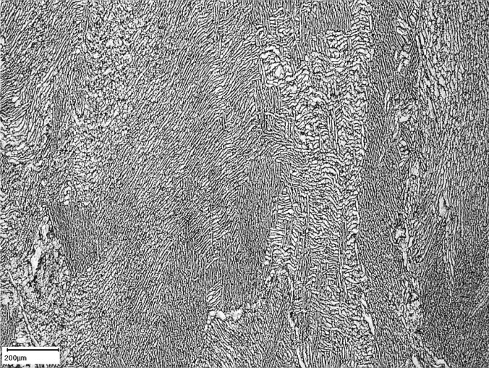
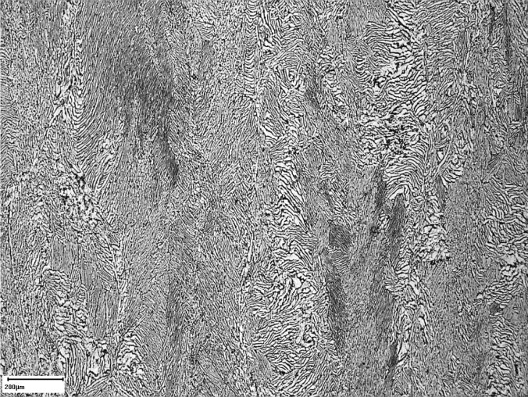
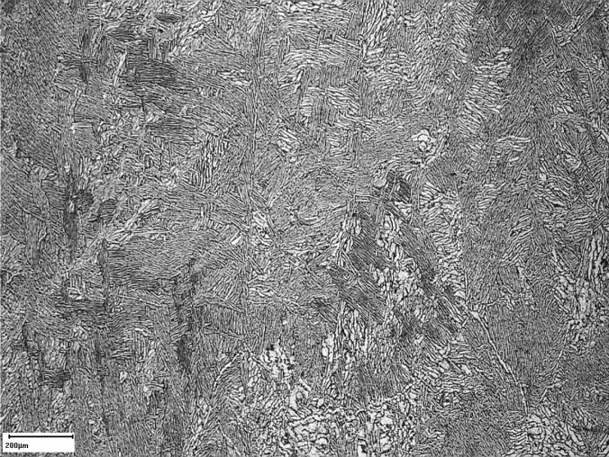
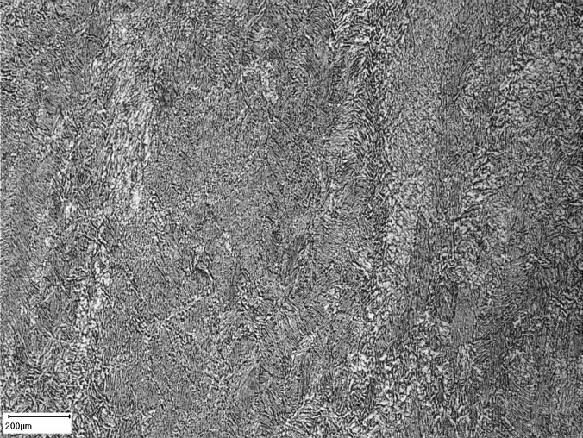
CAA 240mm pour Blooming + Trio + Gros Train
Sans trempe
FF0044546 - KZ23S000003
Micrographie en sens long sur repère A2M
P2M
P22X
P21
Centre x50
Mi-rayon x50
Périphérie x50
Peu de liserés intergranulaires continus
Angle x50

Slide 2
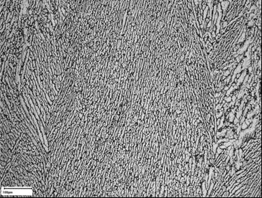
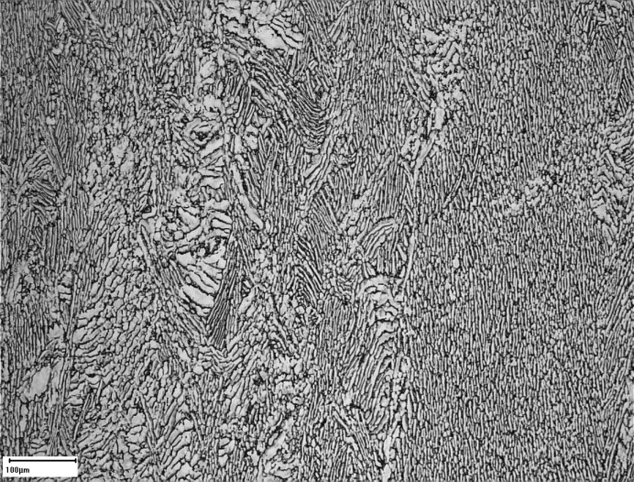
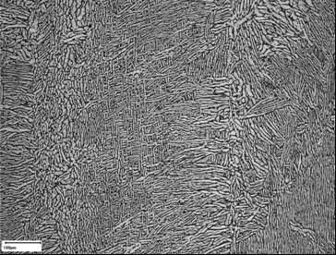
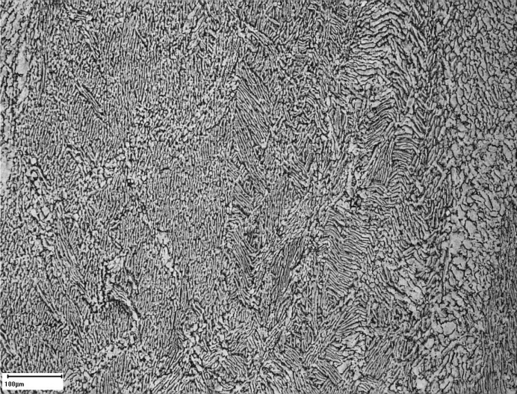
CAA 240mm pour Blooming + Trio + Gros Train
Sans trempe
FF0044546 - KZ23S000003
Micrographie en sens long sur repère A2M
P2M
P22X
P21
Centre x100
Mi-rayon x100
Périphérie x100
Angle x100

